Slide 1
Grupo focal
Sistematización sobre la apicultura en las transiciones ecosociales

Slide 2
¿Qué es un grupo focal?
El grupo focal o focus group es una técnica de investigación utilizada para recopilar datos a través de la interacción grupal.
El grupo está compuesto por un pequeño número de personas cuidadosamente seleccionadas en función de un conjunto de criterios predeterminados, como ubicación, edad, nivel socioeconómico, raza, etc, para discutir un tema determinado.
En la investigación de mercados se utilizan los grupos focales para identificar y explorar cómo piensan y se comporta el público objetivo, y obtener más información del por qué, qué y cómo.
Fuente: https://www.questionpro.com/blog/es/que-son-los-grupos-focales/

Slide 3
DIFERENCIAS ENTRE GRUPO DE DISCUSIÓN Y FOCUS GROUP
GD = GRUPO DE DISCUSIÓN | FG = FOCUS GROUP
Escenario y situación más espontánea y natural | La denominación FG se usa más en el ámbito anglosajón
+ ABIERTO Y FLEXIBLE + Apertura Campo de observación | +FOCALIZADO a aspectos concretos de los objetivos de la investigación social
El moderador va por detrás GD ofrece antes respuestas al moderador para que éste estimule el discurso grupal | El moderador va por delante El moderador estimula al FG para la obtención de respuestas discursivas del grupo
DEJAR DE HABLAR AL GRUPO Se abren espacios para el habla | HACER HABLAR AL GRUPO Finalidad económica e ideológica
GD parte del disenso del grupo para luego llegar a un consenso más tarde | Grupo consensuado inicialmente
CONDUCCIÓN POCO DIRECTIVA El GD tiene una fase inicial: inmediata a la prestación del grupo Fase de Consolidación del grupo: posicionamiento de los participantes frente al moderador. | CONDUCCIÓN DIRECTIVA
http://www.cisolog.com/ http://www.rucrespo.wordpress.com/
Elaborado a partir del texto de Jesús Gutiérrez Brito:
Técnicas grupalesen: Callejo, J. et al. (2009): Técnicas grupales en Introducción a las técnicas de investigación social. Madrid. Ed. Ramón Areces

Slide 4
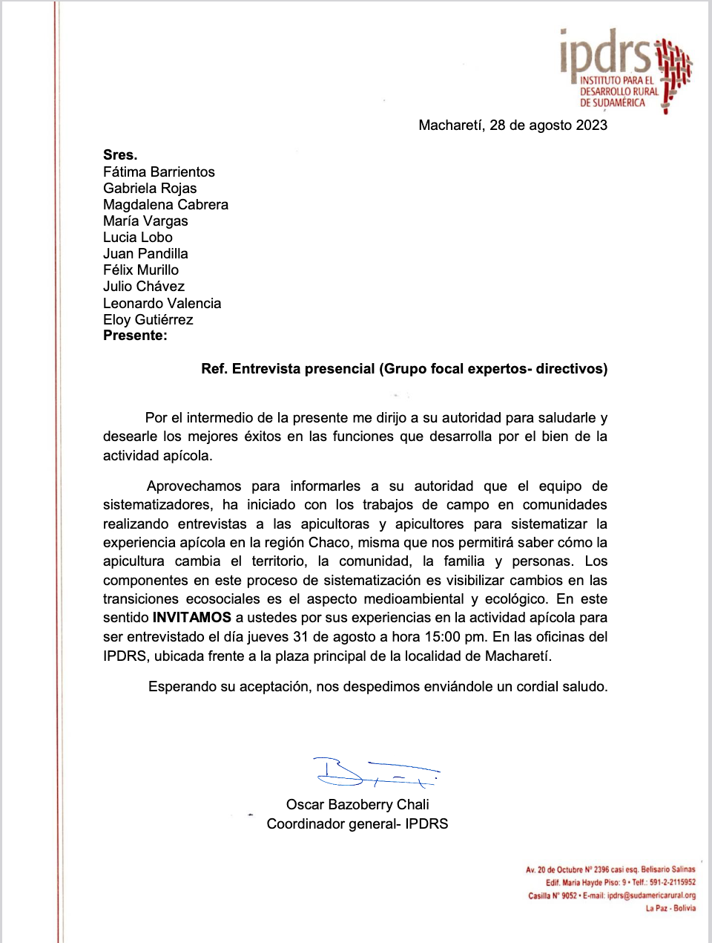
https://acortar.link/ItC0G3

Slide 5
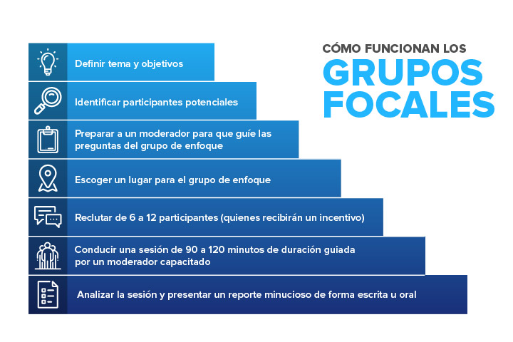
https://acortar.link/ItC0G3

Slide 6
Selección de la muestra
1. A través de un procedimiento aleatorio, si se dispone de bases de datos o de registros que lo permitan.
2. Mediante un «informante clave». En este caso el informante clave es la persona que por su experiencia y contacto con la población de estudio tiene la información necesaria para seleccionar a los participantes de forma que se ajusten al perfil previamente definido. Se utiliza esta segunda opción generalmente cuando no se dispone de información registrada que permita utilizar un procedimiento aleatorio.
3. Procedimiento mixto: en primer lugar se seleccionan los sujetos a través de un informante clave, en el caso de que no se pueda realizar esto a partir de fuentes documentales, y a partir de esta selección se eligen a los participantes por un procedimiento aleatorio.
Fuente: https://acortar.link/ARAvXA

Slide 7
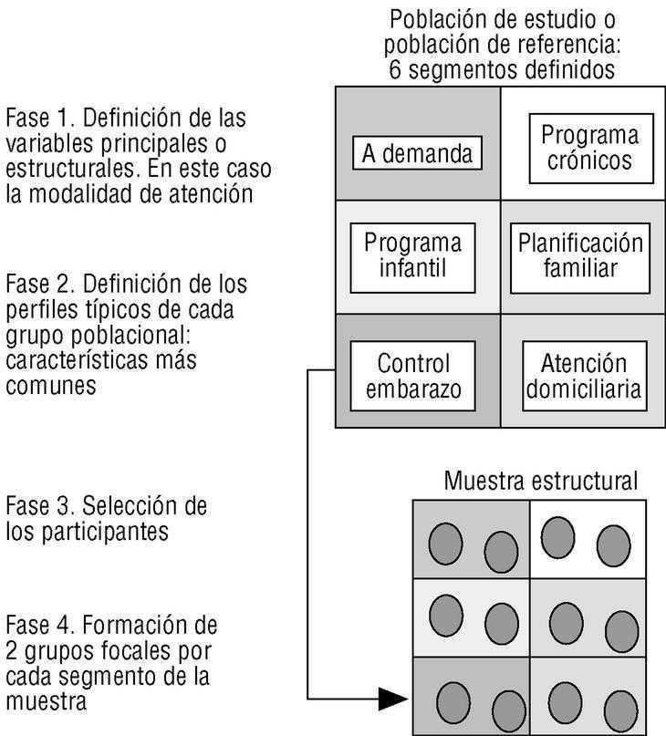
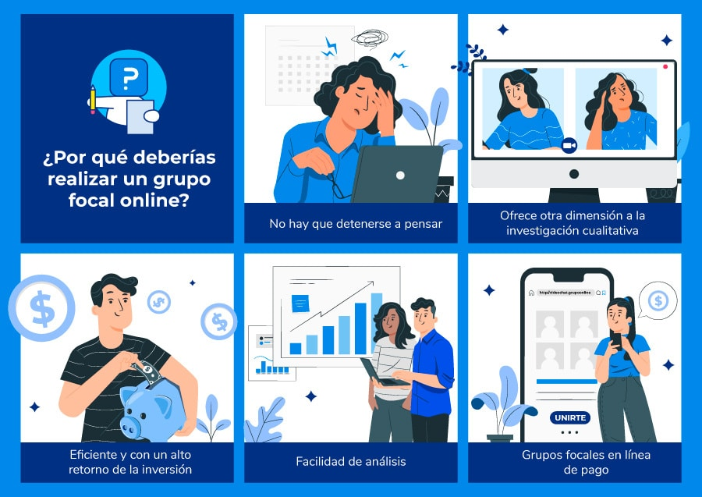
Fase grupo focal
Fase grupo focal online

Slide 8
Fase grupo focal online

Slide 10
Fuente: https://acortar.link/cdBBp8

Slide 11
Consejos Grupo focal
El objetivo debe estar claro
Se debe pedir permiso para grabar
Contar con las preguntas a la mano
Proponer dispositivos o detonantes
Establecer roles (memoria escrita, grabación, elegir moderadora o moderador)
Generar clima de confianza

